Slide 1
ГОД КАЧЕСТВА – ЗАЛОГ УСПЕХА СОЦИАЛЬНО-ЭКОНОМИЧЕСКОГО
РАЗВИТИЯ СТРАНЫ
г. Минск 2024

Slide 2
В Беларуси качество рассматривается, в первую очередь, с позиции качества жизни людей.
При этом каждый из нас является не только потребителем, но и создателем качества.

Slide 3
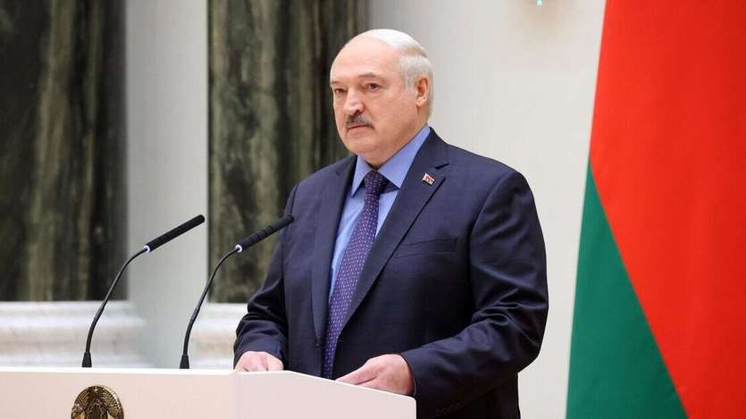
Глава государства 27 ноября 2023 г. подписал Указ № 375
«Об объявлении 2024 года Годом качества».

Slide 4
5 января 2024 года в ходе совещания об основных направлениях работы по совершенствованию качества в 2024 году и Знаке качества Республики Беларусь Президент нашей страны подчеркнул:
«Мы себя…Мы ситуации,
должны превзойти
пришли к
такой надо
когда
подниматься на ступень выше, а может быть, и на две…)».

Slide 5
Качество труда – залог конкурентоспособности Беларуси
Главный критерий высокого качества отечественной продукции – это постоянно растущий экспорт
белорусских узнаваемость
товаров и услуг и нашего национального
бренда «Сделано в Беларуси», который представлен в 160 странах мира.

Slide 6
«По-белорусски» – уже значит качественно. Конкурентным преимуществом нашей продукции было и остается соотношение
«цена – качество».

Slide 7
Ключевые направления по повышению качества производства и качества жизни:
повышение конкурентоспособности промышленного комплекса;
бережное и продуманное отношение к ресурсам;
устойчивая энергетика и энергоэффективность;
ускоренное развитие сферы услуг;
создание комфортных условий для инвестирования и ведения бизнеса;
укрепление демографического потенциала и здоровья нации;
повышение качества и доступности образования.

Slide 8
Знак качества: традиция прошлого и настоящее
Государственный знак качества представляет собой пятиугольник красного цвета со слегка выпуклыми сторонами.
В центре Государственного знака качества на белом поле – стилизованное изображение перевернутой буквы «К» из двух стреловидных элементов красного цвета. В верхней
Изображение Государственного знака качества
части Государственного знака качества – надпись
«БЕЛАРУСЬ» красного цвета.
Пять углов Государственного знака качества символизируют
качество белорусской продукции, достигаемое сочетанием
пяти показателей производства: безопасности,
экологичности, инновационности, технологичности и
эстетичности.
Нижний стреловидный элемент означает устойчивость системы качества, верхний, как символичные весы, – оптимальное соотношение общественного мнения о продукции и достижений производства.
Государственный знак качества СССР введен в действие 20 апреля 1967 г. в целях стимулирования повышения качества и эффективности общественного производства. Он разработан Всесоюзным научно-исследовательским институтом стандартизации.

Slide 9
В Беларуси созданы условия для дальнейшего повышения уровня и качества жизни населения:
поддерживается высокий уровень безопасности,
создаются новые рабочие места,
обеспечены устойчивый рост реальной заработной платы,
равный доступ к медицинскому обслуживанию, образованию,
сохранены и приумножаются культурные ценности,
поддерживается высокий уровень социальной защиты,
созданы условия для участия в общественной жизни.

Slide 10
Качественный подход – это еще и уважение к себе. Жить и работать по принципам качества – значит находиться в постоянном личном совершенствовании:
непрерывно развиваться, получать знания;
следить за своим здоровьем;
в жизни человека важное значение имеет его культурный досуг;
поддерживать хорошую физическую форму;
жить в семейном согласии и мире с окружающими людьми.

